Slide 1
ПРАЗНИКЪТ НА ВЕЛИКО
ТЪРНОВО
Изработил: Стилиян Ламбев, 4.б клас, ОУ “П. Р. Славейков” – гр. Велико Търново

Slide 2
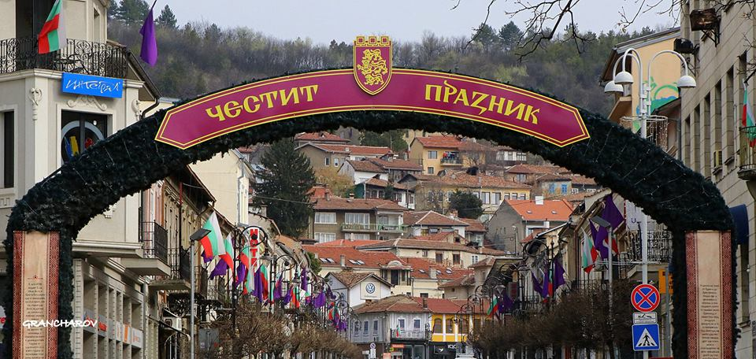

Slide 3
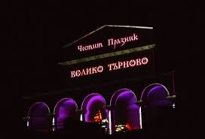

Slide 4
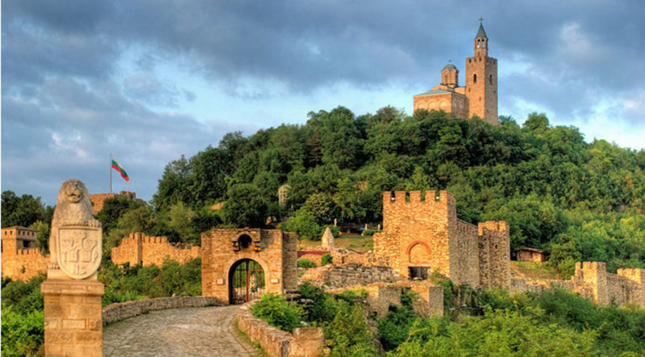
Всяка година Великотърновци празнуват този празник

Slide 5
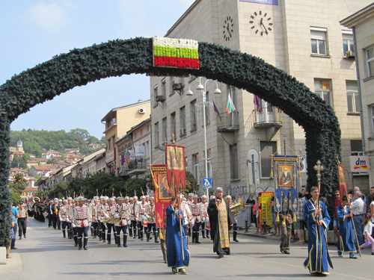
Това е един голям празник за нас

Slide 6
